Slide 1

Diseño e implementación de una plataforma hardware para un sistema de acceso inalámbrico a dispositivos médicos mediante Heart-To-Heart
Autor: Samuel López Asunción
Tutor: Alvaro Araujo Pinto
Notes:
Muchas gracias a todos por venir. [Voy a realizar la presentación de mi Proyecto Fin de Carrera titulado "Diseño e implementación de una plataforma hardware para un sistema de acceso inalámbrico a dispositivos médicos mediante Heart-To-Heart"].

Slide 2
Esquema
Introducción y objetivos
Arquitectura
Desarrollo de la plataforma hardware
Desarrollo de la capa de abstracción
Demostración
Conclusiones
Líneas futuras
Notes:
Voy a comenzar la presentación realizando una breve introducción del proyecto y comentando los objetivos principales del mismo. Explicaré de forma esquemática la arquitectura del sistema y el desarrollo de sus tres versiones, así como el desarrollo de la capa de abstracción hardware de la última versión. A continuación mostraré los prototipos fabricados de la última versión y realizaré una demostración de su funcionamiento. Por último, expondré las conclusiones y una serie de posibles líneas futuras del proyecto.

Slide 3
Introducción y objetivos

Slide 4
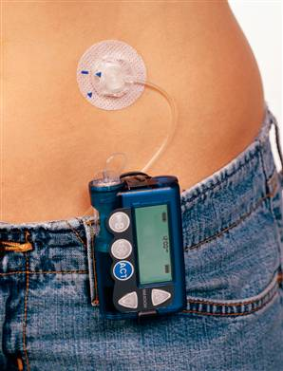
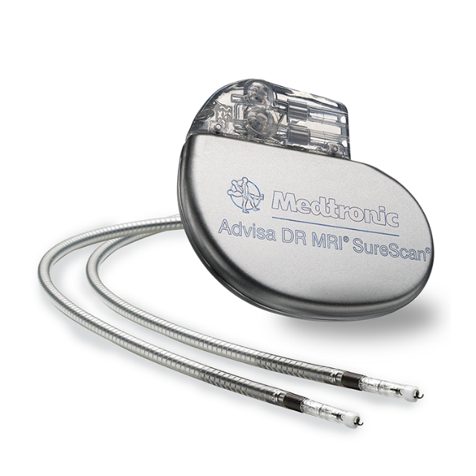
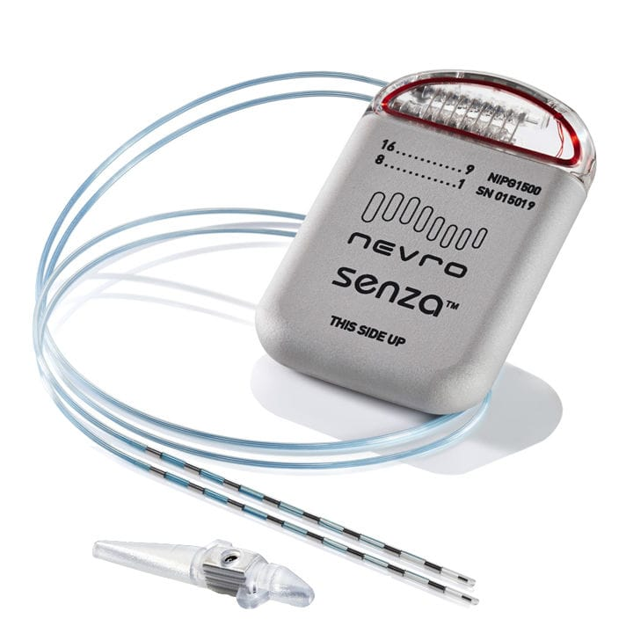
Dispositivos médicos implantables
Gran variedad de dispositivos médicos implantables
Útiles para realizar terapias personalizadas y constantes
Notes:
Los avances médicos están haciendo posible el desarrollo de una gran variedad de dispositivos médicos implantables. Este tipo de dispositivos son muy útiles ya que permiten aplicar terapias de forma más eficaz y constante a los pacientes.

Slide 5
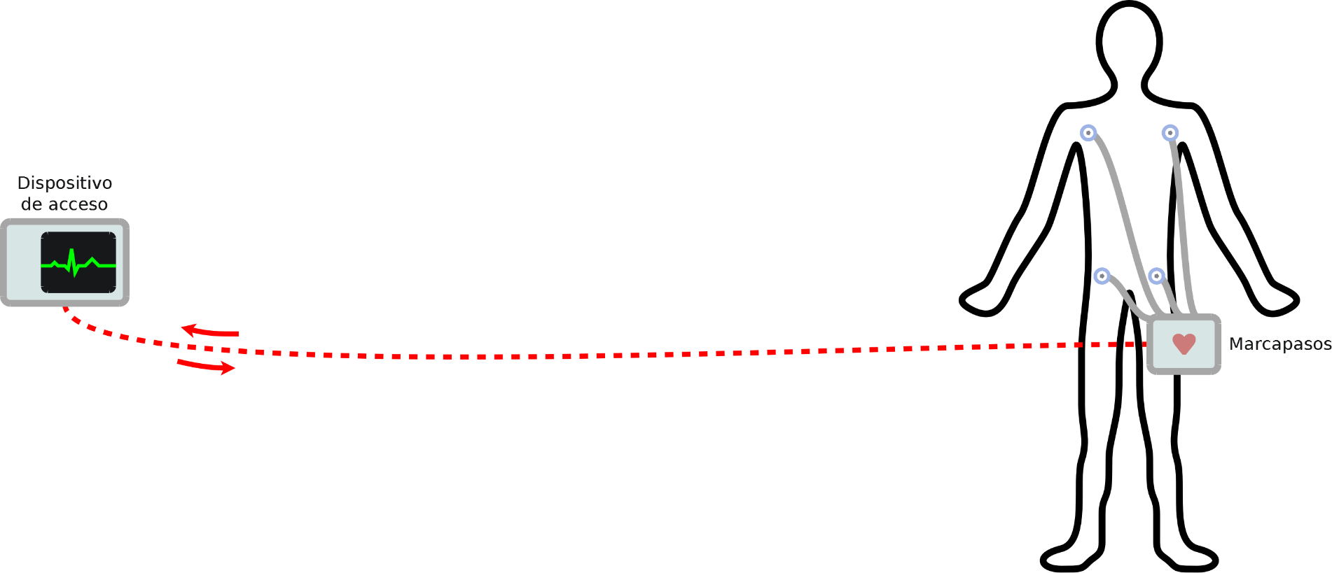
Dispositivos médicos implantables
Configuración de los dispositivos de forma no invasiva e inalámbrica
Necesidad de acceder de forma segura al dispositivo
Notes:
Estos deben ser configurados de forma no invasiva e inalámbrica mediante otros dispositivos externos. La comunicación entre ambos debe ser realizada a través de un canal seguro para evitar la manipulación maliciosa del dispositivo, que puede ocasionar daños al paciente.

Slide 6
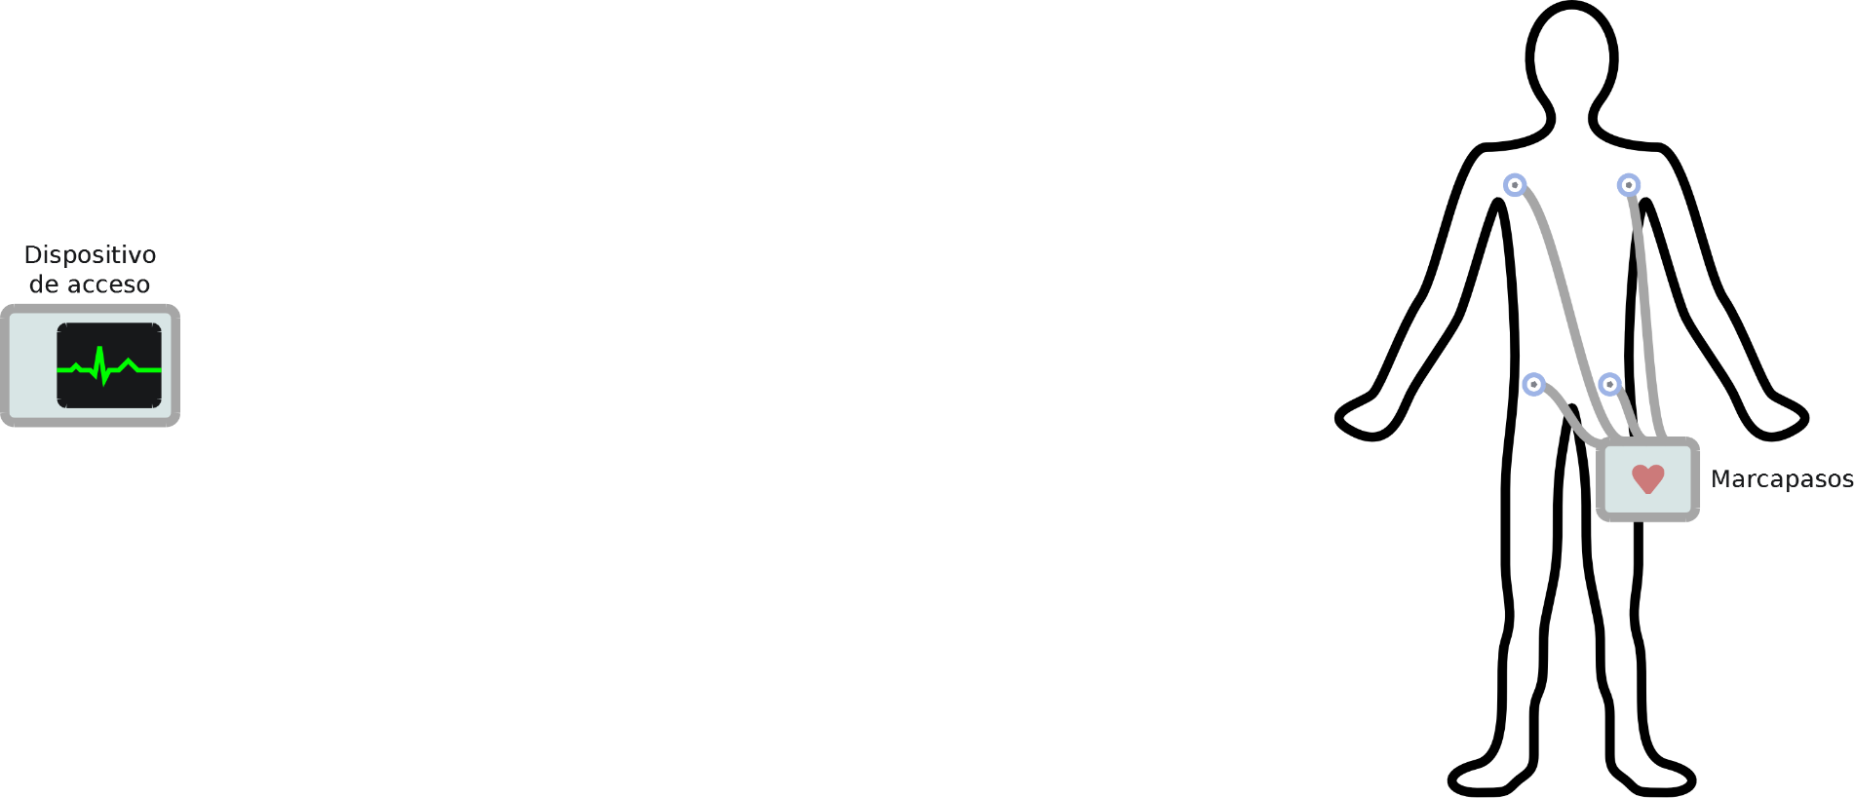
Dispositivos médicos implantables
Acceso restringido durante situaciones normales
+
Acceso permisivo durante emergencias
Notes:
Este canal de comunicación seguro debe cumplir dos requisitos esenciales en el acceso a un dispositivo médico implantable: por un lado, el acceso debe ser lo suficientemente estricto para evitar accesos no autorizados. Por otro lado, debe ofrecer políticas de acceso permisivas durante situaciones de emergencia médica.

Slide 7
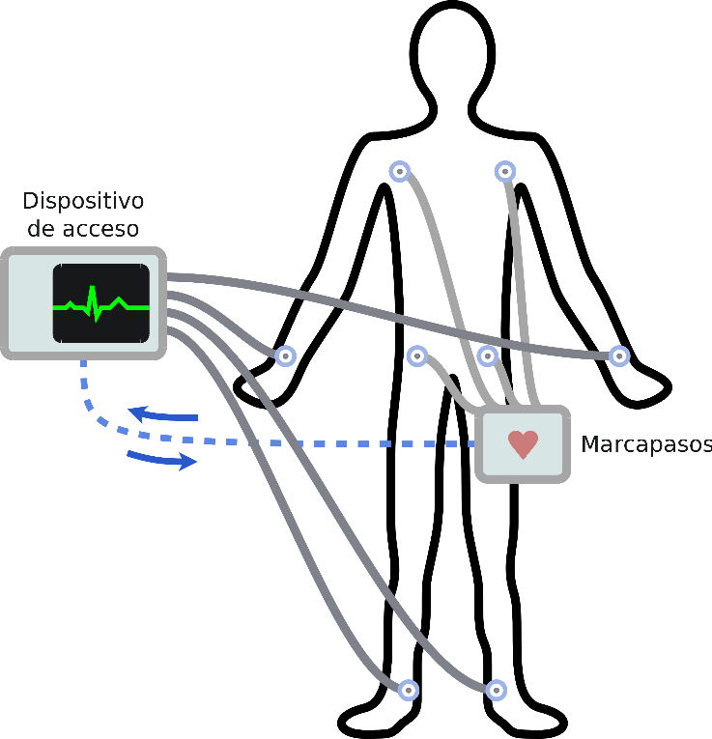
Heart-to-Heart
Adquisición del ECG
Comparación del ECG
ECG Dispositivo
de acceso
!=
ECG Marcapasos
ECG Dispositivo
de acceso
==
ECG Marcapasos
Acceso denegado
Acceso autorizado
Notes:
Una de las soluciones que existen es el uso de políticas de acceso Heart-to-Heart. Ésta permite acceder al dispositivo médico implantable si y sólo si el dispositivo de acceso tiene contacto físico directo con el paciente. El protocolo se basa en la adquisición de una variable fisiológica. En el caso de un marcapasos, éste realiza una medida del electrocardiograma del paciente. Al mismo tiempo, el dispositivo de acceso toma su propia medida. Si ambas son lo suficientemente parecidas, el dispositivo de acceso puede acceder al marcapasos.
Este esquema intenta seguir una regla de sentido común: la posibilidad de tener acceso físico a una persona implica la posibilidad de hacerle daño o curarle.

Slide 8
Objetivos globales
Plataforma H2H
Plataforma hardware para servicios H2H
+
Capa de abstracción
Servicio de acceso inalámbrico a dispositivos médicos mediante H2H
Notes:
Este proyecto ha sido realizado en conjunto con el Proyecto Fin de Carrera "Diseño e implementación de un servicio de acceso inalámbrico a dispositivos médicos mediante Heart-to-Heart" realizado por Tomás Valencia Noheda.
El objetivo de ambos proyectos es realizar una plataforma completa de acceso a marcapasos con protocolos de acceso Heart-to-Heart.
El proyecto que estoy defendiendo se centra en el diseño y fabricación de la plataforma hardware y en el desarrollo de una capa de abstracción, mientras que el otro proyecto se centra en el desarrollo del software que implementa el servicio de acceso inalámbrico a dispositivos médicos mediante Heart-to-Heart.

Slide 9
Objetivos
Dispositivo de acceso
Simulador de marcapasos
Fuente de alimentación
Capa de abstracción hardware
Notes:
Los objetivos concretos de este proyecto incluyen la fabricación de un dispositivo de acceso y de un dispositivo que haga las veces de marcapasos. Una fuente de alimentación para recargar sus baterías y una capa de abstracción hardware para facilitar el acceso a los recursos de la plataforma.

Slide 10
Arquitectura
Notes:
En primer lugar se ha definido la arquitectura de la plataforma.

Slide 11
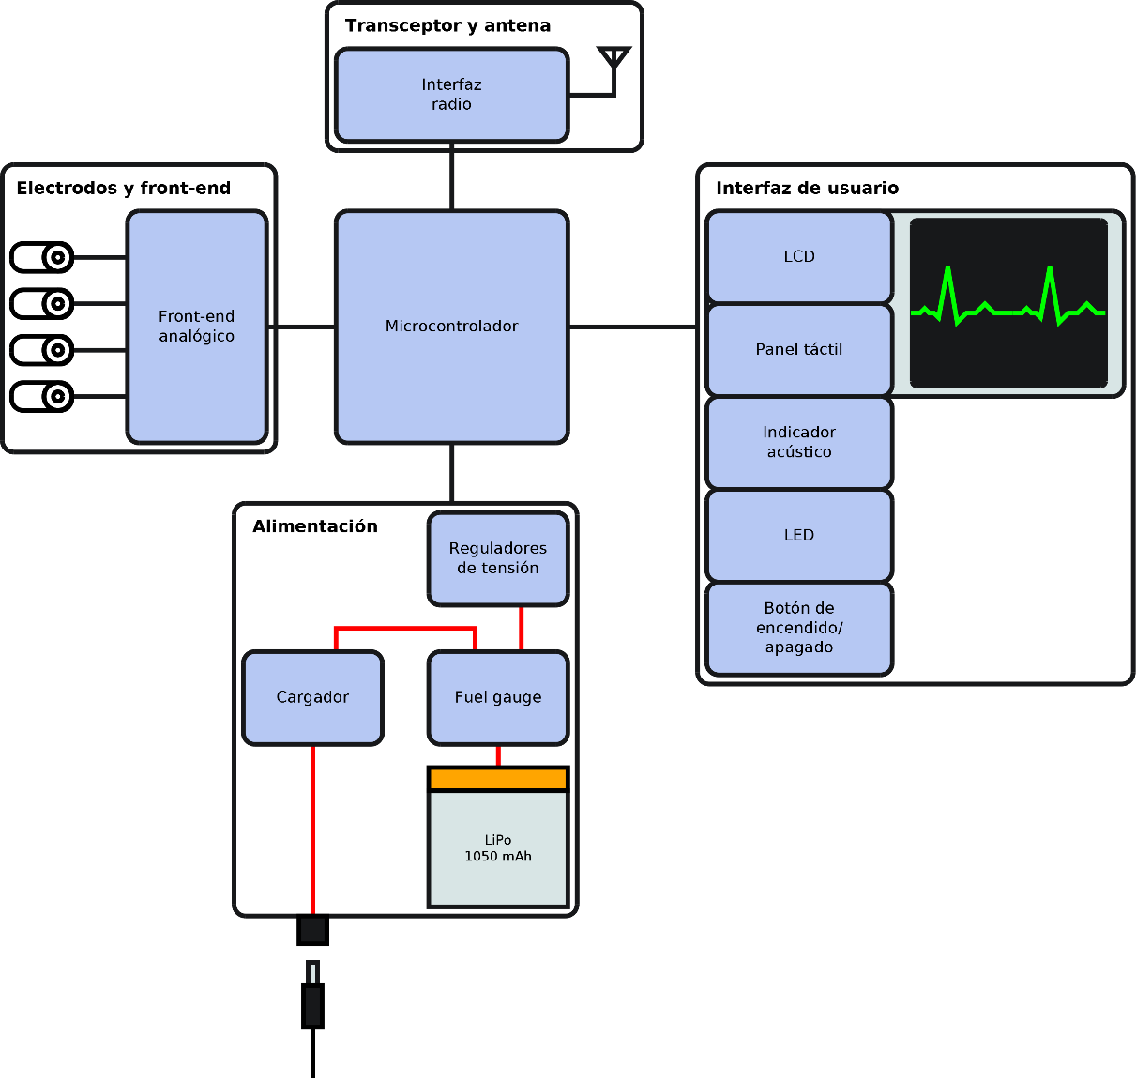
Arquitectura de la plataforma
Dispositivo de acceso
Marcapasos
Sin LCD ni panel táctil
Notes:
Tanto el dispositivo de acceso como el marcapasos realizan las mismas funciones: extraen datos del paciente, establecen conexiones inalámbricas, necesitan energía para funcionar y muestran información al operador.
Por ello, se ha desarrollado una única plataforma hardware para ambos dispositivos. Ésta se divide en cinco módulos:
Un front-end analógico, que hace de interfaz con el paciente y extrae su electrocardiograma para calcular la frecuencia cardíaca.
Una interfaz radio compuesta por un transceptor Bluetooth y su antena, para que el dispositivo de acceso pueda conectarse al marcapasos.
Un módulo de alimentación, que incluye una batería LiPo junto con un medidor de batería y un circuito cargador, así como una serie de reguladores de tensión.
Un microcontrolador, que realiza los cálculos necesarios y gestiona el comportamiento de todos los periféricos.
Y, por último, una interfaz de usuario, que cuenta con un indicador acústico, un LED y un pulsador de encendido y apagado. En el caso del dispositivo de acceso, incluye además una pantalla LCD con panel táctil.

Slide 12
Desarrollo de la plataforma hardware
Notes:
A lo largo del proyecto se han realizado tres versiones de la plataforma hardware.

Slide 13
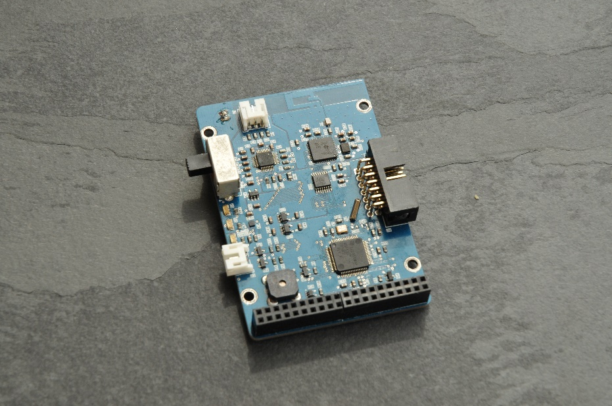
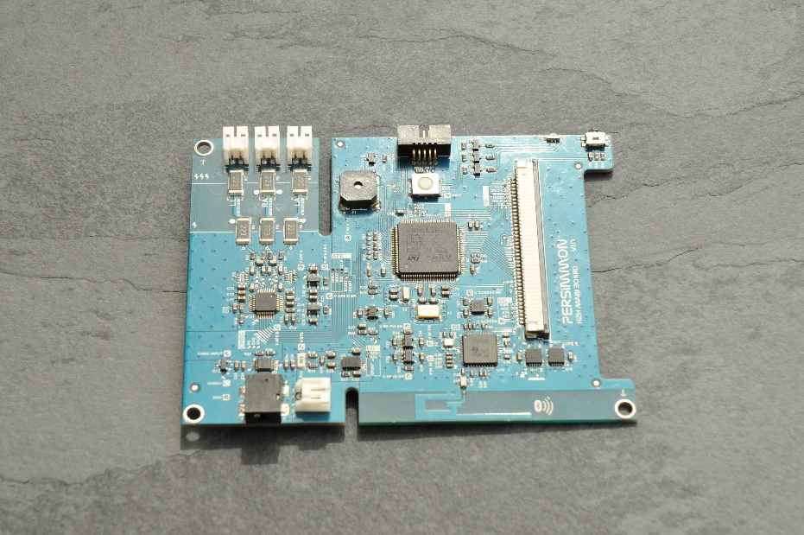
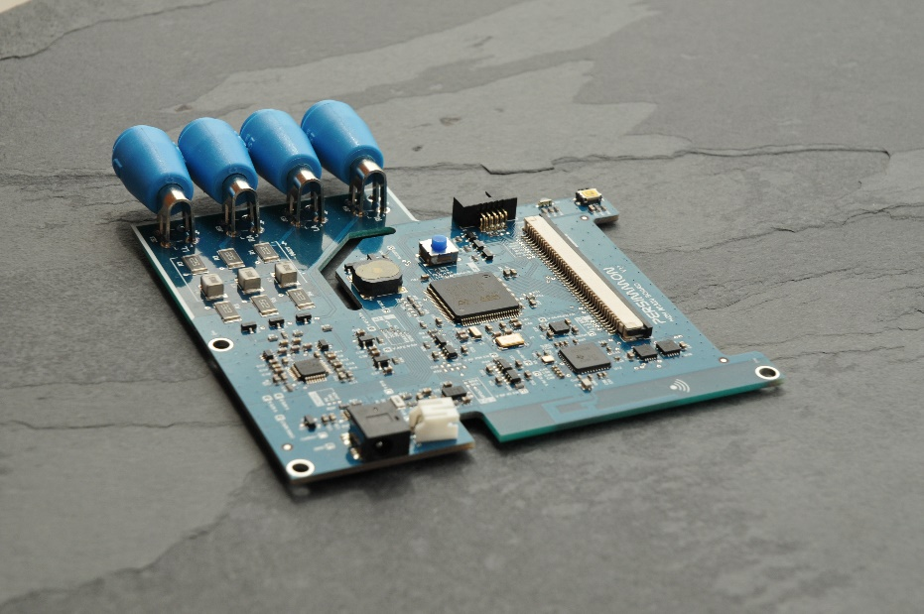
Dispositivo de acceso / marcapasos
TIIC Main Board
Persimmon v1.0
Persimmon v1.1
Notes:
En la primera versión se realizó la primera aproximación a los requisitos de la plataforma. Este diseño implementa todos los módulos de la arquitectura necesarios, pero presenta varios problemas como la falta de memoria RAM para alojar la pila de protocolos de Bluetooth o la carencia de un periférico dedicado para comunicarse con la interfaz paralelo de la pantalla LCD.
La segunda versión, denominada "Persimmon", corrige estos problemas con un microcontrolador diferente con suficiente memoria volátil, un puerto paralelo dedicado y mayor velocidad de procesamiento. También incluye un nuevo front-end analógico que permite realizar electrocardiogramas de hasta seis derivaciones y un conector para una pantalla LCD más grande.
La última versión, evolución del anterior "Persimmon", corrige algunos fallos en la etapa de entrada del front-end analógico e incluye los conectores para los cables de los electrodos en la misma placa.

Slide 14

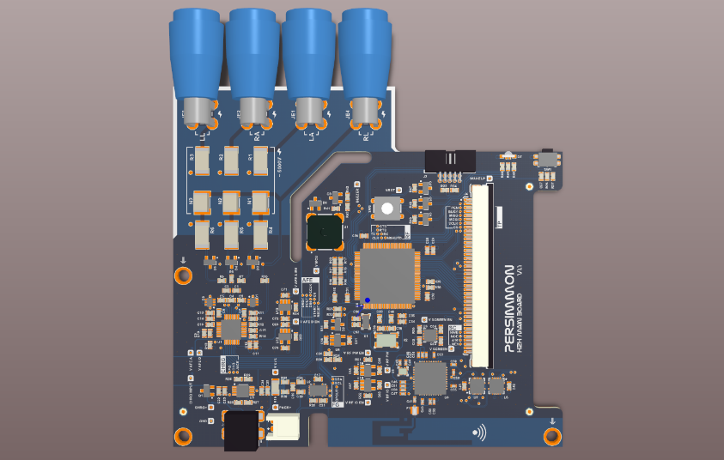
Persimmon v1.1
Microcontrolador
ARM Cortex-M3 → STM32L162VD
Front-end analógico
Adquisición de datos → ADS1292
Protección del paciente
Protección contra desfibriladores
Interfaz radio
Bluetooth Classic 4.1 → CC2560B
Alimentación
Cargador de batería → BQ24090
Fuel gauge → BQ27441-G1A
Reguladores de tensión
Notes:
Esta última versión de la plataforma, "Persimmon 1.1", cuenta con un microcontrolador STM32L162VD de ST Microelectronics. Este cuenta con una CPU ARM Cortex-M3 con suficiente capacidad de cálculo para implementar los servicios Heart-to-Heart, y todos los periféricos necesarios para conectarse a los periféricos de la placa. Dispone de varios modos de bajo consumo con los que se ha implementado el apagado y encendido por software del sistema.
El front-end analógico se basa en el ADS1292 de Texas Instruments, que integra un ADC sigma-delta de 24 bits y dos amplificadores de instrumentación específicos para la adquisición de biopotenciales en un único circuito integrado, lo que permite reducir el tamaño del dispositivo y el tiempo de diseño. Incluye también resistencias de protección para limitar la corriente que circula por el cuerpo del paciente y tubos de descarga y diodos Zener para proteger al circuito de la posible descarga de un desfibrilador.
La interfaz radio está compuesta por un transceptor de Bluetooth Classic CC2560B de Texas Instruments y una antena a 2.45 GHz impresa en la PCB. Se ha optado por utilizar Classic en lugar de BLE ya que la conexión entre el dispositivo de acceso y el marcapasos es persistente y abre la puerta a la transmisión de mayores tasas de datos.
El módulo de alimentación incluye un cargador de baterías LiPo BQ24090 y un medidor consumo BQ27441 específico para este tipo de baterías, ambos de Texas Instruments, así como un conjunto de reguladores lineales de tensión activables por software desde el microcontrolador para cada módulo de la plataforma.

Slide 15
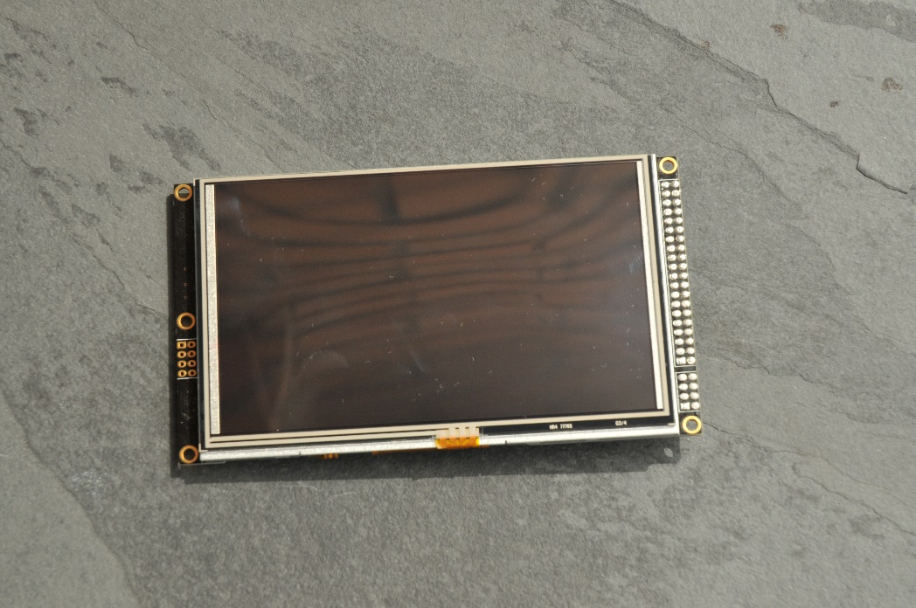
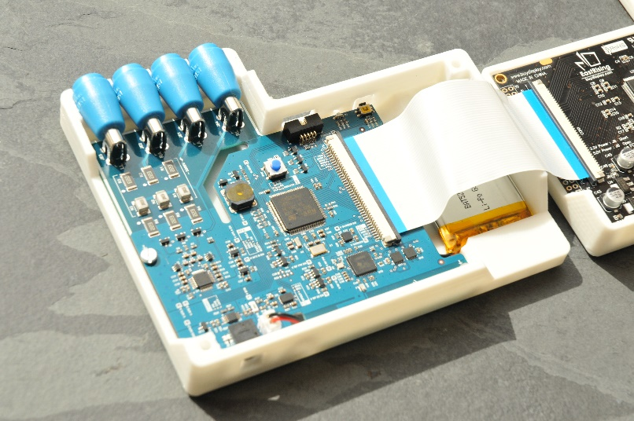
Persimmon v1.1
Interfaz de usuario
Buzzer
LED RGB
Pulsador On/Off
Interfaz de usuario (Dispositivo de acceso)
LCD → SSD1963
Panel táctil → XPT2046
Notes:
La interfaz de usuario incluye un indicador acústico controlado por PWM, un LED RGB y un pulsador conectado al microcontrolador que activa y desactiva el encendido y apagado por software. En el caso del dispositivo de acceso, la plataforma se conecta a una pantalla LCD de cinco pulgadas, lo suficientemente grande para ver con comodidad la señal y manipular el dispositivo. Ésta cuenta con un controlador de display SSD1963 y un controlador de panel táctil resistivo XPT2046.

Slide 16
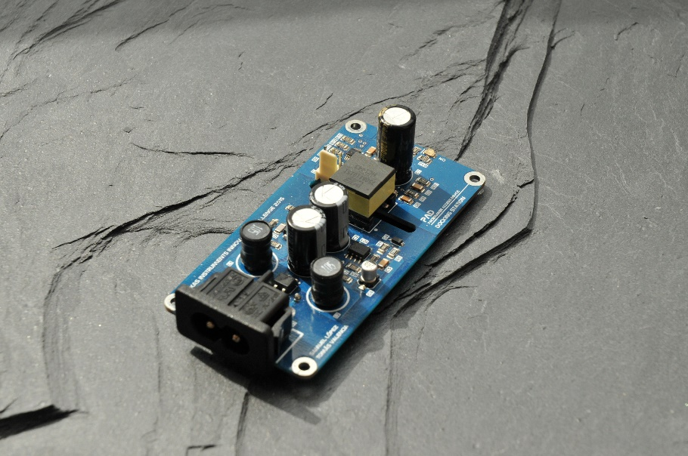
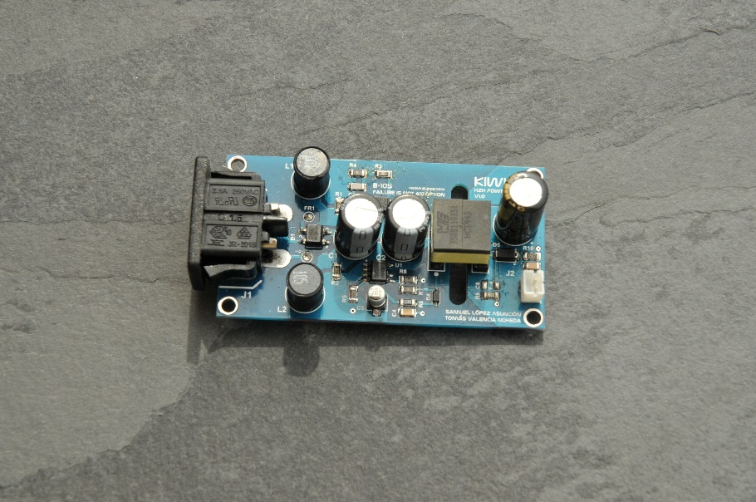
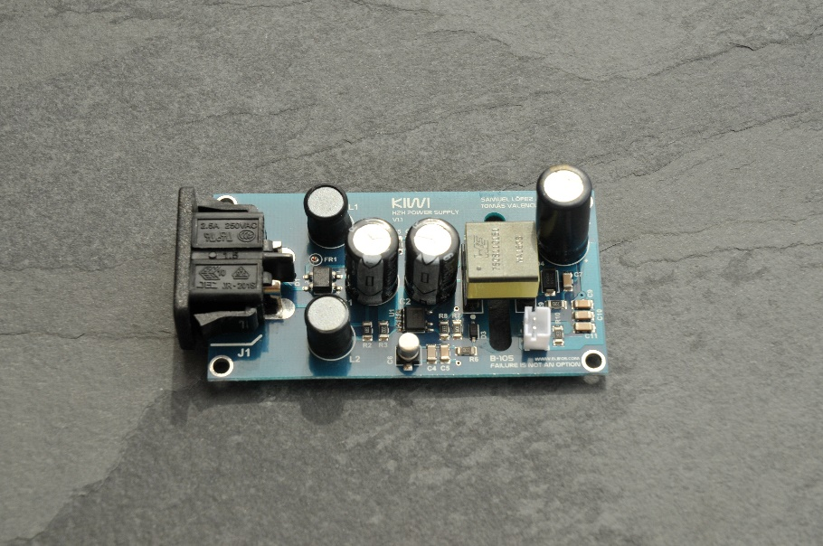
Fuente de alimentación
TIIC Power Supply
Kiwi v1.0
Kiwi v1.1
Notes:
De la misma forma, se han realizado tres versiones de la fuente de alimentación para recargar la batería de los dos dispositivos. A lo largo del desarrollo de las tres versiones se han ido corrigiendo una serie de errores y se ha mejorado el diseño de la PCB y de algunos componentes del circuito para mejorar las características de la señal de salida.
Las tres se basan en una fuente conmutada aislada de tipo Flyback, de 5 voltios y 4 watios de salida. Se ha escogido este tipo de fuente ya que son las más adecuadas para estos niveles tan bajos de potencia. Su diseño es compatible con tensiones de entrada de red eléctrica de 110 o 220 V.

Slide 17

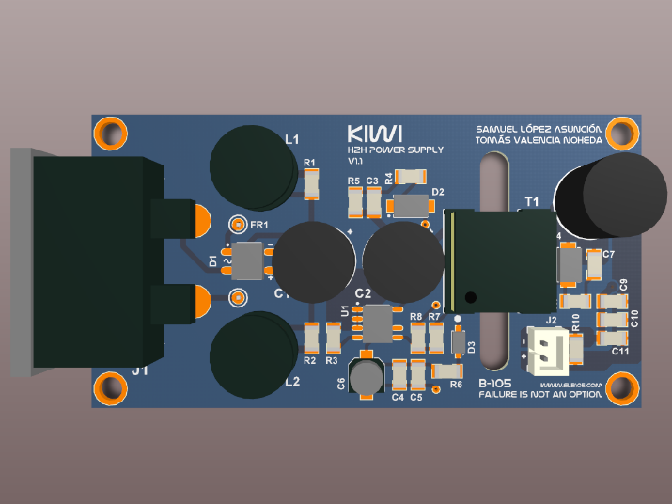
Kiwi v1.1
Fuente de alimentación
Controlador Flyback → UCC28910
Regulación en primario
Conectores
IEC C8 → Red eléctrica
EIAJ-02 cilíndrico → Dispositivo
Seguridad
Distancias de arco y de fuga estándar
Aislamiento reforzado en el transformador
Notes:
La última versión de la fuente, denominada "Kiwi 1.1", cuenta con un controlador UCC28910 de Texas Instruments. Este cuenta con un transistor integrado para realizar la conmutación y utiliza una técnica de regulación en primario que controla la tensión de salida a través de un devanado auxiliar del transformador. Este tipo de configuración permite realizar un diseño más compacto y con menos coste. Para conectar la fuente a la red eléctrica se utiliza un cable estándar IEC C7 al conector C8 de la placa, y para conectarla a los dispositivos se utiliza un jack cilíndrico. Se ha evitado utilizar conectores USB para evitar el uso de fuentes potencialmente inseguras. En esta placa se han seguido una serie de directrices de seguridad en cuanto a las distancias mínimas entre el primario y el secundario y el aislamiento del transformador.

Slide 18
Desarrollo de la capa de abstracción
Notes:
Una vez desarrollada la plataforma hardware, se ha implementado una capa de abstracción de los recursos del sistema.

Slide 19
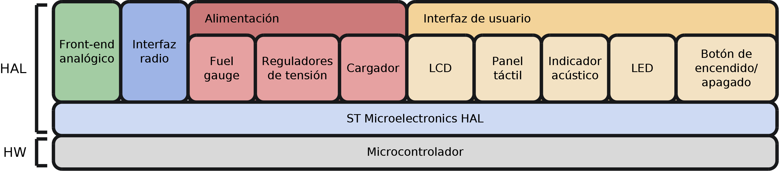
Capa de abstracción hardware
Notes:
Esta se apoya sobre la HAL de ST Microelectronics, una capa de código que simplifica el uso de los periféricos y la configuración del microcontrolador. Sobre ella se han desarrollado piezas de código que controlan cada uno de los módulos del sistema: front-end analógico, interfaz radio, módulo de alimentación e interfaz de usuario.

Slide 20
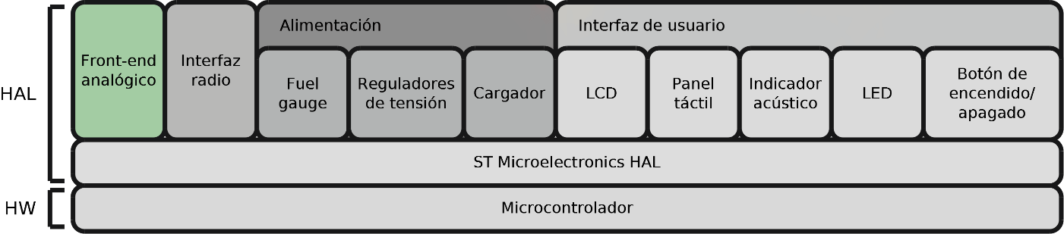
Capa de abstracción hardware
Front-end analógico
Periférico SPI y línea de interrupción
Controlador DMA
Inicialización del ADS1292
Configuración de parámetros
Adquisición de datos
Notes:
El módulo del front-end gestiona la comunicación con el circuito de adquisición de electrocardiogramas. Con él se controlan la configuración y el uso del periférico SPI, que utiliza uno de sus controladores de DMA para almacenar los datos recibidos en memoria. El código contiene funciones de inicialización y de configuración del circuito integrado, así como funciones para abstraer las tareas de recepción de datos.

Slide 21
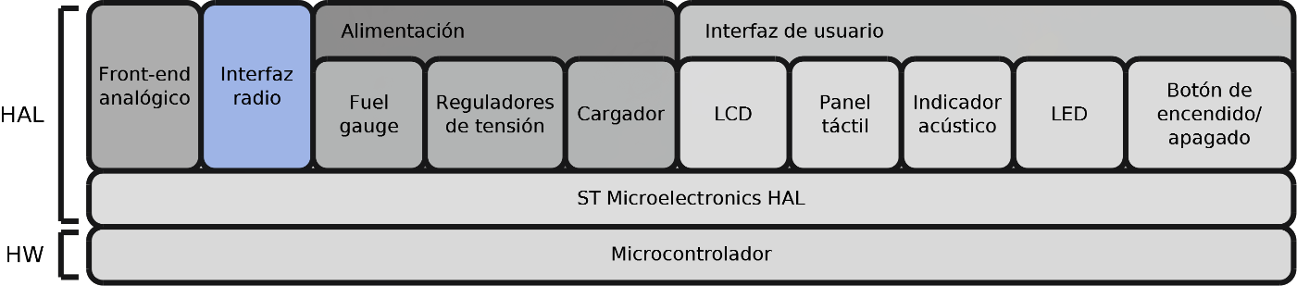
Capa de abstracción hardware
Interfaz radio
Periférico UART
Notes:
El módulo de la interfaz radio gestiona el uso de una de las UART del microcontrolador que se comunica con el transceptor.

Slide 22
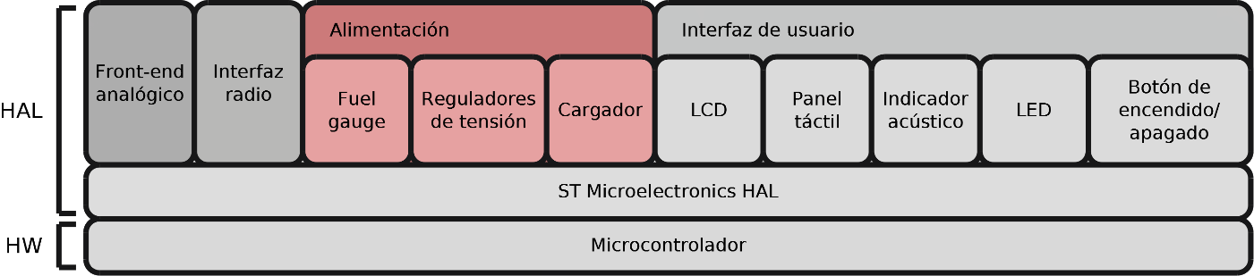
Capa de abstracción hardware
Alimentación → Fuel gauge
Periférico I²C y línea de interrupción
Controlador DMA
Inicialización del BQ27441
Configuración de parámetros
Adquisición de datos
Notes:
El módulo de alimentación se subdivide en tres:
El del medidor de batería, que gestiona la configuración y el uso del periférico I2C y el controlador DMA. Contiene también funciones de inicialización y de configuración, y de abstracción de la recepción de datos.

Slide 23
Capa de abstracción hardware
Alimentación
Reguladores de tensión → Líneas de activación
Cargador → Líneas de interrupción
Notes:
El de los reguladores de tensión, que activan y desactivan las diferentes partes del circuito para reducir el consumo.
Y el del cargador, que responde a las líneas de interrupción que avisan de la presencia de una fuente de alimentación externa.

Slide 24
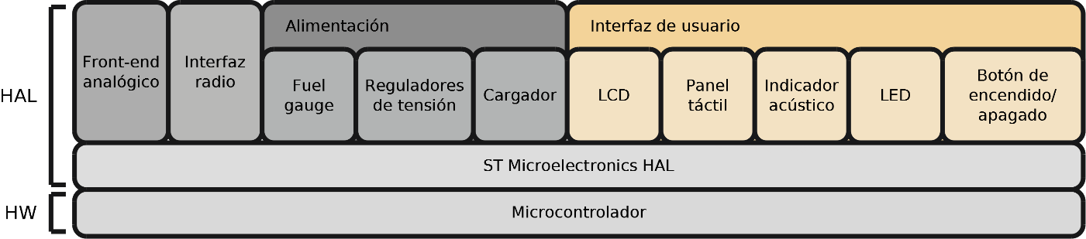
Capa de abstracción hardware
Interfaz de usuario
Indicador acústico → PWM
LED RGB → GPIO
Pulsador On/Off → Línea de wakeup
Notes:
Por último, el módulo de la interfaz de usuario se subdivide en cinco:
El del indicador acústico, que gestiona la configuración y la activación de dos PWM del microcontrolador, que controlan la frecuencia y la duración del sonido.
El del LED RGB, que simplemente activa y desactiva la luz mediante líneas de propósito general.
El del pulsador de encendido y apagado, que activa la línea de wakeup del microcontrolador para implementar el encendido y apagado por software.

Slide 25
Capa de abstracción hardware
Interfaz de usuario → Panel táctil
Periférico SPI y línea de interrupción
Adquisición de datos
Notes:
Y en el caso del dispositivo de acceso:
El del panel táctil, que gestiona la recepción de los datos de posición de la pantalla a través de un periférico SPI.

Slide 26
Capa de abstracción hardware
Interfaz de usuario → Pantalla LCD
Puerto paralelo
Controladores de DMA
Inicialización
Configuración de parámetros
Funciones gráficas
Notes:
Y el de la pantalla LCD, que gestiona la configuración y el uso del puerto paralelo del microcontrolador y un controlador de DMA. Incluye también funciones de inicialización, configuración y funciones para dibujar gráficos por pantalla.

Slide 27
Demostración
Notes:
A continuación haré una demostración del funcionamiento de los prototipos de la última versión de la plataforma.

Slide 28
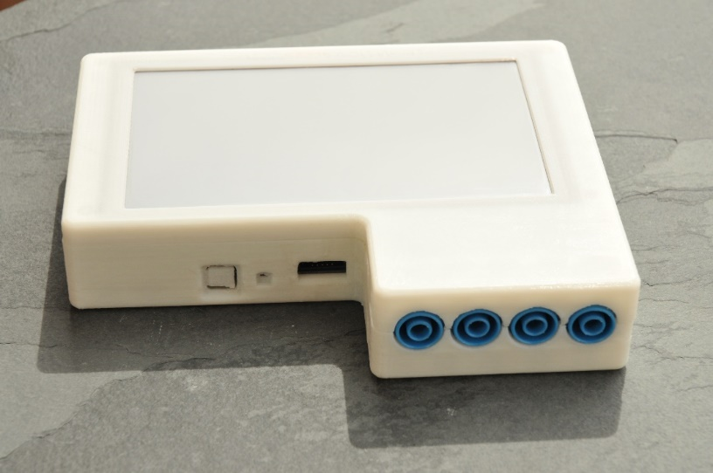
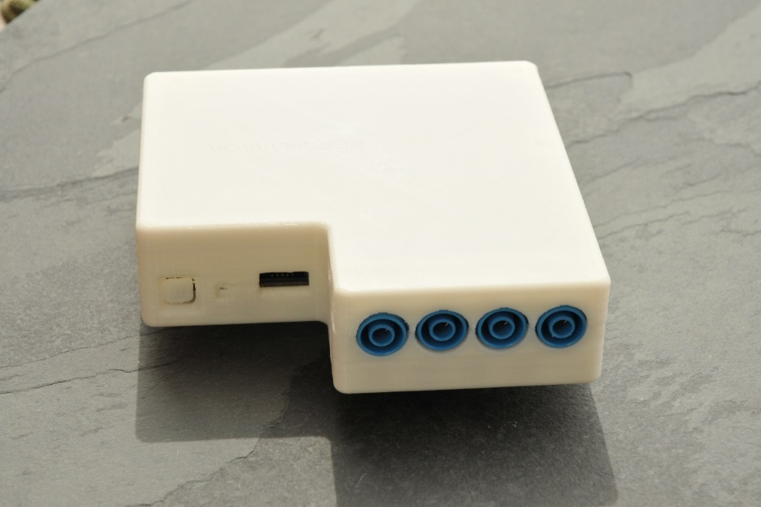
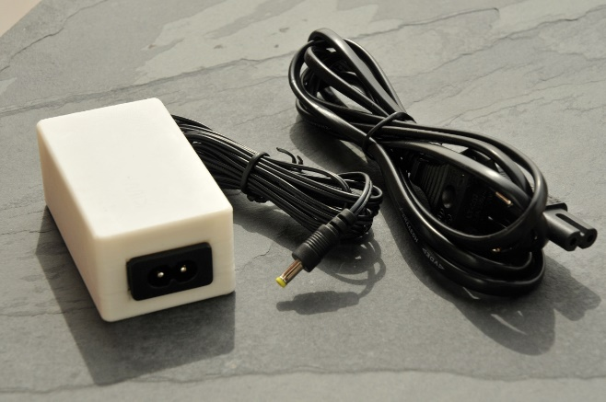
Dispositivo de acceso / marcapasos
Dispositivo de acceso Persimmon v1.1
Marcapasos
Persimmon v1.1
Fuente de alimentación Kiwi v1.1
Notes:
Los prototipos desarrollados del dispositivo de acceso, el marcapasos y la fuente de alimentación son los que se pueden ver en las imágenes. Se han diseñado carcasas de plástico para cada uno de ellos para disponer de prototipos completos…

Slide 29
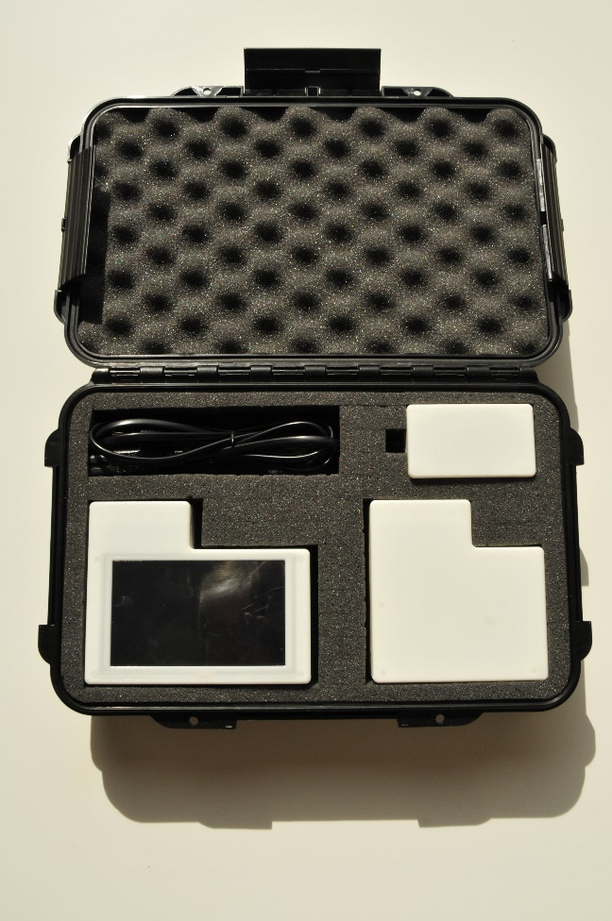
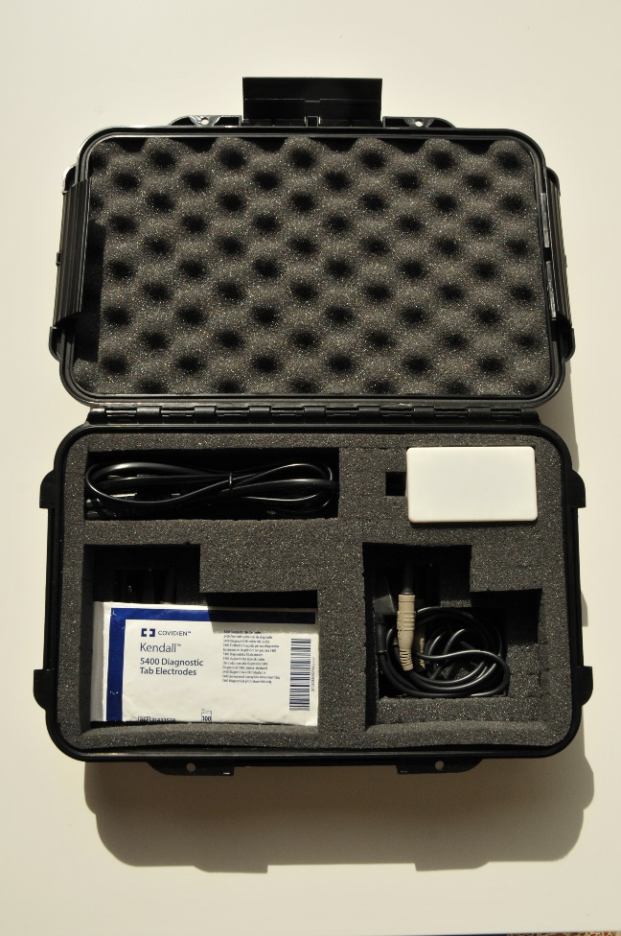
Kit completo
Dispositivo de acceso Persimmon v1.1
+
Marcapasos Persimmon v1.1
+
Fuente de alimentación Kiwi v1.1
+
8 cables
+
Pack de electrodos
Notes:
…y se ha montado un kit compuesto por un dispositivo de acceso, un marcapasos, una fuente de alimentación con su cable de red eléctrica, ocho cables y un pack de electrodos. Este kit constituye un sistema completo en el que se pueden implementar servicios de acceso a dispositivos médicos implantables mediante Heart-to-Heart.

Slide 30
Notes:
Durante la demostración, el marcapasos estará conectado al paciente, esperando la conexión del dispositivo de acceso. A continuación, se conectarán los electrodos colocados en el paciente al dispositivo de acceso para adquirir su electrocardiograma que se mostrará en uno de los menús de la interfaz de usuario. Por último, se realizará un intento de conexión al marcapasos que devolverá un mensaje de confirmación.

Slide 31
Conclusiones
Notes:
Llegados a este punto, se pueden extraer una serie de conclusiones acerca del proyecto.

Slide 32
Conclusiones
OK
OK
OK
OK
OK
Plataforma H2H
Dispositivo de acceso
Simulador de marcapasos
Fuente de alimentación
Capa de abstracción hardware
Notes:
Se han cumplido los objetivos globales de ambos proyectos ya que se ha diseñado y desarrollado una plataforma completa de acceso inalámbrico a dispositivos médicos completamente funcional.
En concreto, en este proyecto se ha diseñado y fabricado un prototipo funcional tanto del dispositivo de acceso como del simulador de marcapasos, cuyos módulos de adquisición de datos, interfaz radio, módulo de alimentación e interfaz de usuario funcionan correctamente. De la misma forma, se ha diseñado y fabricado un prototipo de una fuente de alimentación para la plataforma, teniendo en cuenta ciertas restricciones de seguridad eléctrica. Por último, se ha desarrollado una capa de abstracción hardware para facilitar el acceso a los recursos de la plataforma al programador de los servicios y aplicaciones.

Slide 33
Líneas futuras
Notes:
Quedan abiertas una serie de posibles líneas de trabajo para mejorar determinados aspectos del proyecto.

Slide 34
Líneas futuras
Actualización del microcontrolador
ARM Cortex-M3 (actual) → ARM Cortex-M4 (con FPU)
STM32L162VD → STM32L486VG
Mejora de la interfaz gráfica de usuario
Comprobación de los requisitos de seguridad
Notes:
Se propone por ejemplo actualizar el microcontrolador actual a otro microcontrolador con unidad de coma flotante y mayor velocidad de procesamiento que cuente con los mismos periféricos. De esta forma se podrían implementar algoritmos más complejos para desarrollar nuevas aplicaciones, por ejemplo, de ayuda al diagnóstico o de detección automática de anomalías en el electrocardiograma. En concreto, se propone el STM32L486VG de ST Microelectronics, que satisface estos requisitos y es compatible pin a pin con el microcontrolador actual, por lo que puede ser sustituído en la PCB sin realizar ninguna modificación.
Se propone también mejorar la interfaz gráfica del dispositivo de acceso, añadiendo incluso memoria volátil adicional para disponer de un frame buffer en el que generar y almacenar gráficos para enviarlos posteriormente a la pantalla.
Por último, sería interesante realizar pruebas para comprobar que se cumplen los requisitos de seguridad determinados por los estándares correspondientes en los circuitos de adquisición del electrocardiograma y en la fuente de alimentación.

Slide 35

Preguntas
Notes:
Aquí concluyo mi presentación. Gracias por escucharme y si tienen alguna pregunta estoy aquí para contestarles.

